Slide 1
Е. В. Коротковская «Маркетинг. Часть 7»
Учебное пособие в презентациях

Slide 2
УДК 33.338.2 ББК 65стд1-32 Л 69 А69 Коротковская Е.В. Маркетинг. Часть 7. Учебное пособие в презентациях. Для студентов, обучающихся по экономическим специальностям. Саратов, СГУ 2021 – 62 с. ISBN Учебное пособие, включающее в себя презентации лекций, подготовлено в соответствии с положениями и требованиями Государственного образовательного стандарта высшего образования. Эффективность современного предприятия обусловлена целым рядом факторов, среди которых важное место занимает маркетинг. В современных условиях знания в области маркетинга позволяют фирмам правильно ориентироваться в экономике, глубже понимать своего потребителя и деловых партнеров. В пособии рассмотрены ключевые аспекты маркетинга. Цель данного издания – способствовать повышению уровня подготовки студентов, донести теоретические основы и развить умения принимать оптимальные маркетинговые решения, увязанные с конкретными ситуациями, складывающимися на рынке. Знания теоретических основ маркетинга позволят специалистам стимулировать сбыт товаров и услуг, изучать, формировать и прогнозировать спрос, разрабатывать и анализировать сбытовую и ценовую политику организаций, планировать и осуществлять мероприятия, направленные на реализацию маркетинговой стратегии предприятия, выявлять потенциальных конкурентов и оценивать преимущества в конкурентной борьбе, определять стратегические действия фирмы. Материал учебного пособия может использоваться как в самостоятельной работе, так и при подготовке лекций, докладов и публичных выступлений. Пособие предназначено для студентов высших учебных заведений, обучающихся по экономическим специальностям очной и заочной форм обучения, бакалавров, обучающихся по направлению «Экономика» , по направлению подготовки бакалавров: 38.03.01 – «Экономика», профиль «Экономика предпринимательства», «Финансы и кредит». Рекомендуем к печати: научно-методический совет экономического факультета (протокол № 4 от 24.11.2021 г.) УДК 33.338.2 ББК 65стд1-32 Е. В. Коротковская

Slide 3
Тема. Роль маркетинга в управлении фирмой

Slide 4
Вопросы по теме:
1. Содержание и взаимосвязь основных категорий маркетинга
2. Характеристика основных элементов комплекса маркетинга
3. Пять подходов к управлению компанией
4. Предпосылки возникновения концепции управления фирмой на принципах маркетинга
5. Ориентация компании на рынок
6. Какие функции выполняет маркетинг в компании

Slide 5
Маркетинг (англ. marketing, от «market» - рынок)
означает деятельность, связанную с обеспечением успешных продаж фирмы на рынке. Сегодня имеется огромное количество различных определений маркетинга, которые отражают его многоликость, разнообразие решаемых задач и используемых инструментов, а главное – разнообразие трактовок идеи «успешных продаж».

Slide 6
Отличительная особенность современного понимания маркетинга состоит в том
что удовлетворение потребностей происходит не только путем предоставления товаров и услуг, а за счет предложения ценности, т.е. целого комплекса материальных и эмоциональных выгод для потребителя. Таким образом, эти определения позволяют нам понять основные принципы и цели, которые лежат в основе организации любой маркетинговой деятельности.

Slide 7
Главная цель маркетинга, как его понимают сегодня:
заключается в обеспечении для компании возможности добиваться объема продаж, необходимого ей для прибыльной деятельности и устойчивого финансового положения. Для этого компания осуществляет: оценку потребностей и возможностей рынка и на этой основе разрабатывает соответствующую продуктовую, ценовую, сбытовую и коммуникационную политики.

Slide 8
Такая организация бизнеса может быть представлена в виде следующей модели

Slide 9
1. Анализ рыночных возможностей позволяет нам понять позиции и потенциал компании на рынке. Он включает анализ внешнего окружения компании и ее внутренней среды организации, в т.ч.:
Анализ потребителей (существующих и потенциальных): нужды, потребности, спрос, неудовлетворенные потребности, сегментация;
Анализ конкурентов: интенсивность, факторы конкуренции, стратегии и позиционирование конкурентов, распределение рынка между конкурентами, их сильные и слабые стороны;
Анализ рынка: емкость, динамика и тенденции изменение, доля компании на рынке и ключевые факторы успеха;
Анализ факторов макросреды фирмы, т.е. те политических, экономических, научно-технических, социальных и прочие сил, которые воздействуют на компанию опосредованно.
Анализ деятельности поставщиков, посредников и контрагентов, в т.ч. уровень цен
Анализ внутренней среды компании, в т.ч. ее сильных и слабых сторон, конкурентных преимуществ, а также возможностей укрепления сильных сторон и реализации ее конкурентных преимуществ

Slide 10
2. Информация, полученная в ходе анализа рыночных возможностей, служит основой для стратегического планирования маркетинга и разработки маркетинговых стратегий. Стратегический маркетинг отвечает на многие важные вопросы:
Какие рынки являются наиболее привлекательными – выбор рынка;
Где мы хотим оказаться – формулирование видения, миссии и цели;
Как достичь желаемого состояния – стратегии охвата рынка, стратегии продукта и марочная политика, ценовые стратегии, стратегии коммуникации и сбыта;
Какие ресурсы для этого потребуются – необходимые компетенции, инвестиции, человеческие ресурсы и др.

Slide 11
3. Реализация маркетинговых стратегий и планов обеспечивается за счет все более широкого набора инструментов маркетинговой деятельности (комплекса маркетинга).
Комплекс маркетинга (в некоторых источниках: «маркетинг-микс», «маркетинговая смесь», «4Р») в минимальном варианте состоит из четырех взаимосвязанных элементов: товар - Product, цена - Price, место - Place, продвижение – Promotion

Slide 12
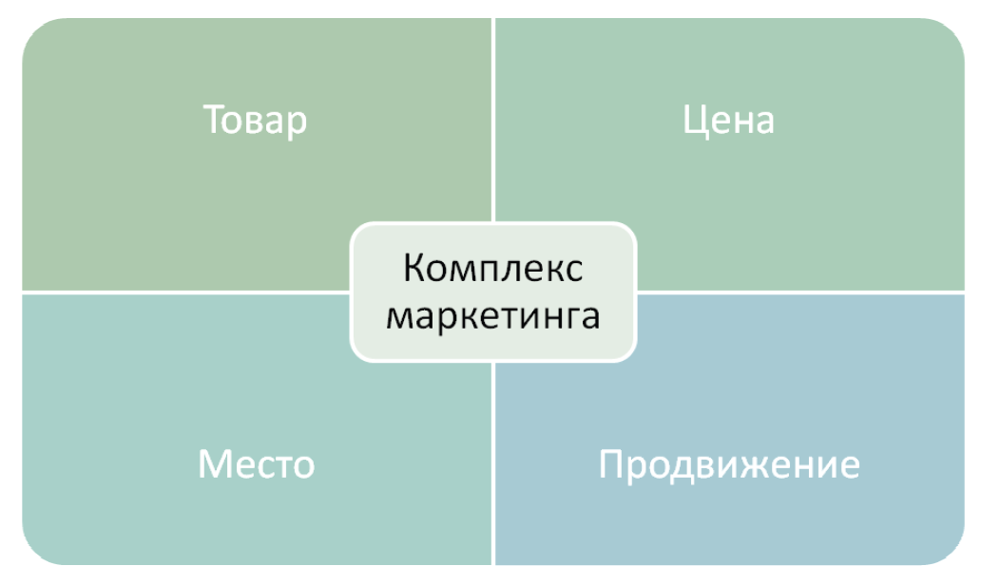

Slide 13
Товар (продукт, услуга)
основной элемент комплекса маркетинга. Применительно к маркетингу он рассматривается не просто как продукт труда, но, прежде всего, как средство удовлетворения потребностей клиентов. Товар – это все, что может быть предложено на рынке для удовлетворения желаний и потребностей. В маркетинге товарами являются материальные объекты, услуги, идеи, опыт, информация, организации, территории и индивидуальности. Товар является основой для разработки ценовой, сбытовой и коммуникационной политики. Характер и содержание маркетинговой деятельности фирмы определяются особенностями производимых товаров и предоставляемых услуг.

Slide 14
Товарная (продуктовая) политика
это комплекс принципов, методов и решений как по отношению к каждому отдельному товару (маркировка, упаковка, сервис, разработка, модификация, снятие с производства), так и по отношению к номенклатуре продукции в целом (объем производства, структура выпуска).

Slide 15
Цена
второй элемент комплекса маркетинга. В маркетинге под ценой понимается количество денег, в обмен на которое продавец готов передать (продать), а покупатель согласен получить (купить) единицу товара. По сути, цена является коэффициентом обмена конкретного товара на деньги. Цена включает все субъективные и объективные затраты, связанные для потребителя с приобретением товара определенного качества.1 Значение цены для компании-производителя заключается в том, что она является количественной, одномерной величиной и легко поддается любым изменениям. Цена связывает маркетинг с другими функциями управления компанией, поскольку является основой производственного и финансового планирования (от нее зависят прямо или косвенно выручка от реализации, себестоимость, прибыль, поток платежей и т.д.). Для маркетинга цена является важным инструментом управления спросом и формирования имиджа компании. Для потребителей цены являются основой для планирования семейного бюджета, а также ориентиром при выборе того или иного товара.

Slide 16
Ценовая политика объединяет все решения маркетинга, служащие целенаправленной реализации рыночной стратегии компании, и предусматривает формирование выраженных в денежных единицах определенных требований к покупателю. Ценовая политика предусматривает в первую очередь разработку стратегических решений по формированию соотношений «цена-качество» для товаров компании, установление на основе учета различных факторов ценообразования исходного уровня цены, а также гибкую ценовую тактику – приемов по адаптации цены к изменяющимся условиям внешней среды

Slide 17
Место
где клиент встречается с продуктом, это третий элемент комплекса маркетинга. Говоря о месте, маркетологи подразумевают под этим решения относительно размещения точек продаж и системы распространения (сбыта) товаров. Значение места изменяется в зависимости от типа бизнеса. Для некоторых видов бизнеса, например, девелопмента, розничной торговли, предприятий питания т.п., место расположения имеет решающее значение. Количество посетителей магазина, например, зависит от его близости к станциям метро или остановочным комплексам. Для коммерческой недвижимости, очень важно деловое окружение, наличие подъездных дорог и инфраструктуры. Элемент «место» включает также и систему каналов распределения, обеспечивающую доставку товара от производителя к потребителю. Эти каналы могут быть очень разветвленные, например в FMCG (fast moving consumer goods), включающее распределение таких товаров как напитки, йогурты, массовая косметика, пиво и др. А могут быть узкими, предполагающие прямые поставки товаров от производителя к потребителю. Так организован сбыт большинства сложных промышленных товаров.

Slide 18
Сбытовая политика
представляет собой целенаправленную деятельность, призванную обеспечить движение товаров от производителя к потребителю. При разработке сбытовой политики необходимо принять решения относительно:
1) места размещения точек продаж;
2) типа каналов распространения;
3) их конфигурации;
4) коммуникационной политике в канале сбыта и о
5) его организационной форме.

Slide 19
Продвижение
это завершающий, четвертый элемент базового комплекса маркетинга – продвижение. Система продвижения предусматривает систематическую коммуникацию фирмы с внешней средой. Продвижение - совокупность мероприятий по доведению необходимой информации о товаре или фирме до целевой аудитории с целью побуждения ответной реакции. Под ответной реакцией может пониматься не только факт покупки, но и такие эффекты, как например, повышение узнаваемости бренда или повышение лояльности к бренду.

Slide 20
Продвижение или коммуникационная политика компании состоит из следующих элементов:
1) реклама (в самых различных формах);
2) стимулирование сбыта;
3) персональные продажи и
4) связи с общественностью или PR (Public Relations).

Slide 21
При помощи коммуникационной политики компания управляет спросом, формирует у потребителей и общественности благоприятное отношение к ее деятельности и товарам. Таким образом, с точки зрения компании комплекс маркетинга – это все те инструменты, которыми она пользуется для того, чтобы завоевать покупателей и получить прибыльные продажи. Напротив, с точки зрения потребителей, предназначение каждого инструмента маркетинга – увеличение их выгод при совершении покупки. Поэтому, например, Роберт Лотерборн предложил считать, что четыре «Р» продавца соответствуют четырем «С» потребителя

Slide 23
4. Реализация маркетинговых стратегий и программ
представляет собой активную деятельность по всем направлениям комплекса маркетинга. Иногда ее называют операционным маркетингом. Ежедневно любой маркетолог решает множество задач, направленных на реализацию выбранной стратегии. Это может быть составление маркетингового брифа, расчет различных скидок, заключение договора с рекламным агентством, оценка эффективности проведенной акции, разработка предложений по новому товару и т.д.
Совокупность всех стратегических решений и оперативных действий призвана вызвать ответную реакцию потребителей. Насколько осуществились маркетинговые цели, достигла ли компания желаемого положения на рынке, были ли эффективны важнейшие инструменты – на эти вопросы предстоит ответить в процессе аудита маркетинга.

Slide 24
5. Аудит маркетинга
это систематическое исследование каждого аспекта продаж, организации маркетинга, обслуживания клиентов и иных операций, которые влияют на продажи и маркетинговые затраты фирмы. Цель такого исследования состоит в том, чтобы определить - насколько хорошо и эффективно по затратам каждый из этих элементов помогает фирме в реализации ее основных целей.
Маркетинговый процесс имеет повторяющийся и циклический характер: завершение одного цикла является началом нового маркетингового цикла. Например, данные аудита служат основой для выдвижения новых маркетинговых целей, корректировки стратегий, совершенствования каждого элемента комплекса маркетинга. Таким образом, маркетинговый процесс не имеет завершения, а должен развиваться вместе с фирмой и ее внешней средой.

Slide 25
Ориентация компании относительно рынка: базовые концепции бизнеса. Становление маркетинга как концепции управления.

Slide 26
Принято выделять пять основных подходов, на основании которых коммерческие организации ведут свою деятельность:
Концепция совершенствования производства;
Концепция совершенствования товара;
Концепция интенсификации коммерческих усилий;
Концепция маркетинга;
Концепция социально-этичного маркетинга

Slide 27
Концепция совершенствования производства
отражает этап развития рыночных отношений, получивший название эпохи массового производства. Для этого периода характерна ориентация фирмы на выпуск достаточно больших объемов стандартной продукции по наиболее низкой цене. Такая стратегия обеспечивала возможность завоевания доли рынка и получение наибольшей массы прибыли за счет экономии на масштабах. Для того чтобы снизить цену, необходимо было так организовать производство, чтобы издержки предприятия были минимальными. Концепция совершенствования производства была подкреплена научными теориями и разработками Ф.Тейлора, Г.Ганта, А.Файоля. Эти разработки фокусировалась на методах повышения производительности труда за счет рациональной организации производства и снижении потерь рабочего времени. На практике наиболее яркое воплощение она получили в организации автомобильной промышленности и, прежде всего, на заводах Г.Форда.
Если в эпоху массового производства успех был гарантирован фирме, предлагавшей самую низкую цену, то это было обусловлено тем, что продукция практически была лишена внутривидовых различий. А потому секрет успеха состоял в умении добиться самой низкой себестоимости и соответственно низкой цены. Однако впоследствии спрос на основные виды продукции стал приближаться к насыщению. По образному выражению И.Ансоффа «у большинства потребителей уже была машина в гараже и курица в кастрюле» (Ансофф, 1989, с.35).

Slide 28
Поэтому целью предпринимательской деятельности становится не столько получение массы прибыли, сколько повышение нормы прибыли, т.е. прибыли на единицу товара. В этих условиях внимание предпринимателей переключается с производства на обеспечение качества товаров, обновление продукции, созданию различных модификаций существующей продукции, т.е. появилась концепция совершенствования товара. Концепция совершенствования товара исходит из того, что потребители проявляют интерес к товарам, имеющим лучшие потребительские и эксплуатационные свойства. К этому времени потребители были в состоянии потратить дополнительные деньги на более качественные и разнообразные товары. Следовательно, организация должна сосредоточить свою энергию на постоянном совершенствовании товара. Фирмы стремятся не только улучшить качество, но и предложить разнообразный ассортимент.

Slide 29
Насыщение рынка и возникновение новых потребностей привело к появлению новых отраслей и секторов экономики. Интенсивно развивается сфера услуг. Именно к этому периоду относится формирование индустрии туризма как отрасли. Использование этой концепции совершенствования товара в свое время помогло западным компаниям обеспечить определённые преимущества на рынке, однако в последующем это привело к «маркетинговой близорукости».

Slide 30
Маркетинговая близорукость
это выражение было предложено Теодором Левиттом (Teodore Levitt), исследователем из Гарвардской школы бизнеса, и обозначает неспособность компании видеть то, что происходит за пределами собственного рынка, в том числе непосредственных конкурентов, имеющихся в настоящий момент. Теодор Левиттт писал, что компании теряют сбыт и прибыль потому, что они слишком сосредоточены на производстве и технологии. Для того, чтобы предотвратить спад продаж компания, должны стать более ориентированной на потребителя. (Левитт, 1969)
Переход к концепции интенсификации коммерческих усилий или концепции сбыта означал переключение внимания предпринимателей с внутренних проблем, связанных с организацией производства и комплексным управлением качеством продукции на рынок. Большое внимание стало уделяться процессам транспортировки продукции, системам продаж, сбытовой политике.

Slide 32
Формирование концепции маркетинга, которая была рассмотрена выше, и системы стратегического планирования совпало с периодом, который получил название «эпохи без закономерностей» (П.Дракер) или турбулентного рынка (западноевропейские авторы). С конца 50-х годов в США, а затем несколько позднее, в западных странах и Японии началось ускоренное развитие событий, которые стали менять границы, структуру и динамику существующих рынков.

Slide 33
Основными характеристиками условий деятельности фирмы в этот период можно считать следующие:
Непредсказуемость внешнего окружения (спонтанные кризисы, политические катаклизмы, неопределенность рыночной конъюнктуры и т.п.);
Достижение высокого уровня экономического благосостояния, возрастание требований к качеству и престижности товара, его торговой марке, репутации фирмы-производителя;
Научно-технический прогресс, появление новых отраслей и технологий, ускорение скорости внедрения инноваций, т.е. периода «разработка - коммерческая реализация», сокращение жизненного цикла товаров и технологий.

Slide 34
Концепция социально-этичного маркетинга
появившаяся в 70-е годы, утверждает, что задачей компании является определение нужд и потребностей рынка, обеспечение желаемой удовлетворенности более эффективными, чем у конкурентов способами с одновременным сохранением и укреплением благополучия потребителя и всего общества в целом. Появление данной концепции были ответом на участившиеся требования социальной ответственности со стороны общества и государства (консюмеризм, энвайроментализм, ограничение монополистической деятельности). Социально-этичный маркетинг является частью более широкой концепции корпоративной социальной ответственности

Slide 35
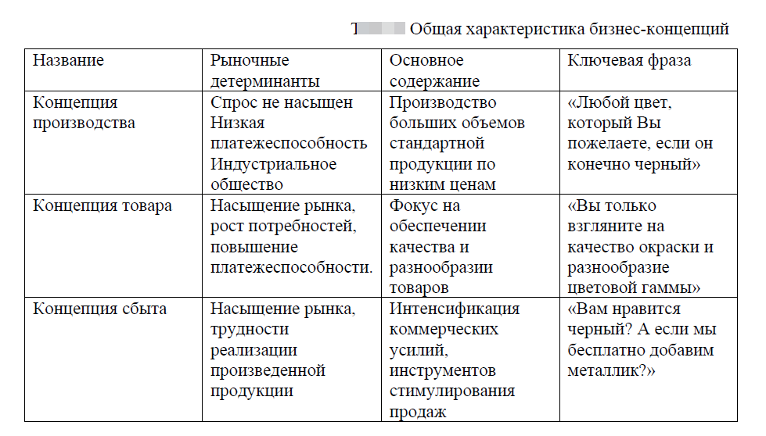

Slide 36
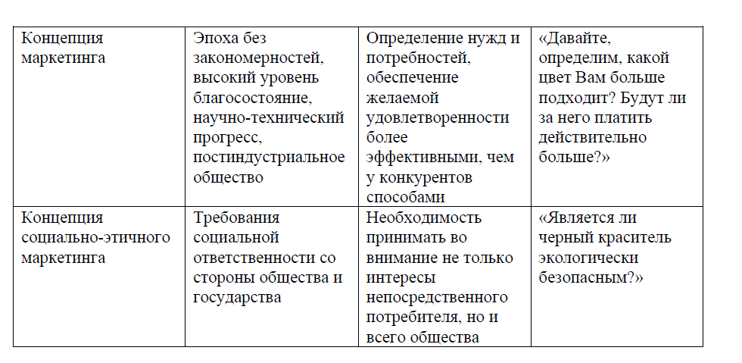

Slide 37
Концепция маркетинга взаимодействия или маркетинга партнерских отношений (Relationship Marketing)
возникла и стала развиваться в конце 80-х – начале 90-х годов. Предпосылки появления этой концепции связаны с реально изменившимися общественными условиями и практикой бизнеса.
В первую очередь, технологические изменения привели к значительному увеличению сложности товаров. В выпуске многих современных продуктов участвует не одни или несколько компаний, а многие тысячи. Например, для производства современного автомобиля используются готовые детали, запчасти, оборудование, услуги более 10 тысяч компаний. Среди них есть ключевые поставщики, которые оказывает наибольшее влияние на результат бизнеса. Компания заинтересована устанавливать с ними взаимовыгодные долгосрочные отношения. С другими партнерами компания также выстраивает отношения, в том числе конкурсное привлечение, в зависимости от значимости и уникальности их услуг. Многочисленные и разнообразные связи между различными субъектами формируют сообщество, получившее название сетевого (“network society”).
В данном случае речь идет не только и не столько о виртуальной сети, сколько о сети устойчивых отношений. Создание устойчивых сетей отношений обеспечивает фирме
экономию транзакционных издержек, повышает ее устойчивость, способствует улучшению ее имиджа. Таким образом, центральным моментом маркетинга взаимодействия становится установление взаимоотношений в системе связей. Маркетинг в данном случае координирующую и интегрирующую роль.

Slide 38
Вторым важнейшим моментом, предопределившим возникновение маркетинга взаимодействия, является новое понимание логики процесса представления ценности клиенту, которое четко было показано М.Портером и эмпирически подтверждено в связи с повсеместным распространением в западных компаниях систем менеджмента качества. Стало очевидным, что конечная ценность товара для потребителей начинает формироваться задолго до того, как этот товар поступает на конвейер или сборочную линию. Ценность товара зависит от качества поставляемых ресурсов, от способа и скорости распределения и т.д. Звенья цепочки создания ценности находятся как внутри компании, так и за ее пределами

Slide 39
Модель цепочки создания ценности М. Портера.

Slide 40
М. Портер выделил девять стратегически значимых процессов создания ценности. Пять из них основных: входящая логистика, производство, исходящая логистика, маркетинг и продажи, послепродажное обслуживание и сервис. Четыре вспомогательных процесса – это инфраструктура фирмы, управление человеческими ресурсами, разработка технологий и закупки – обеспечивают условия для выполнения основных процессов. Таким образом, компании необходимо создавать условия для удовлетворения потребностей клиента во всех звеньях цепочки создания ценности.

Slide 41
Аналогично системы менеджмента качества (TQM – Total Quality Management) и созданные на основе их международные стандарты ИСО-9000 определили необходимость внедрения процессного подхода. Компания должна строиться не по иерархическому признаку, а как совокупность процессов, исходной и финальной точками которых являются потребности клиента

Slide 43
На практике, следование такому подходу, означает внедрение очень важных принципов управления, основанных на обеспечении интересов потребителя во всей системе создания ценности. Так, стандарты ИСО – 9000 на уровне обязательных требований закрепляют необходимость обязательного мониторинга, оценки и постоянного улучшения:
Процессов работы с поставщиками
Процессов разработки продукции
Процессов сбыта
Процессов работы с клиентами и изучения клиентов.

Slide 45
Концепция маркетинга, ориентированного на стоимость
В течении 1990-х и начали 2000-х гг. принципы и методы управления стоимостью компании стали охватывать различные направления менеджмента и маркетинга. Прибыль перестала рассматриваться в качестве основной цели компании, как это было ранее, в экономической теории фирмы. Фокус внимания менеджеров переместился на создание стоимости компании. В управлении стоимостью ключевую роль играют доходы акционеров и деятельность компании направленная на их максимизацию. Внимание менеджеров смещается с текущих показателей прибыльности и затрат в сторону поиска долгосрочных источников роста и увеличения стоимости бизнеса.
Максимизация стоимости капитала компании определяется величиной генерируемых денежных потоков, их стабильностью, доходностью относительно риска, ликвидностью. Было установлено, что стоимость компании все в меньшей степени зависит от величины материальных активов. Что именно нематериальные активы играют ключевую роль в оценке компании рынком, в ее способности генерировать денежные потоки.

Slide 46
Большая часть нематериальных активов – это маркетинговые активы:
клиентский капитал,
капитал бренда
капитал отношений в цепочке создания ценности.
Именно инвестиции в формирование маркетинговых активов способны обеспечить устойчивый рост компании. Маркетинговые активы увеличивают акционерную стоимость путем увеличения объема и ускорения денежного потока, сокращения волатильности операций фирмы и их риска и т.д.

Slide 47
Влияние маркетинговых активов на стоимость фирмы (Strivaslava et al, 1998).

Slide 48
На рисунке показано, что маркетинговые инвестиции приводят к увеличению маркетинговых активов. Сильные бренды, прибыльные и лояльные клиенты, активы партнерских отношений способствуют укреплению позиции компании на рынке. Это выражается в конкретных маркетинговых результатах:
Ускорении темпов проникновения в рынок. Известные бренды требуют меньше времени на тестирование и принятие рынком. Они имеют своих приверженцев, которые становятся ранними пользователями новых продуктов, они пользуются большим доверием среди нейтральных клиентов.
Ценовой премии. Товары с известными брендами имеют более высокую стоимость в сравнении с другими аналогичными товарами.
Увеличении прибыли за счет лояльности и уровня удержания. Для лояльных клиентов характерны более частые покупки, размер покупки обычно выше среднего. Лояльные клиенты могут рекомендовать продукты компании другим потребителям, они склонны прощать ошибки.

Slide 49
три аргумента в пользу усовершенствования методов анализа, оценки и оптимизации маркетинга.
Инвесторам и владельцам необходимо видеть, как инновации, которые играют важную роль в экономике нематериальных активов и цифровых технологий, влияют на рыночную стоимость компании.
Директорам по маркетингу нужны факты, чтобы оправдывать свои инвестиционные решения. Без универсальных стандартов оценки эффективности маркетинга компаниям будет сложно принимать важные решения о перераспределении бюджета. Как бы странно это сейчас ни звучало, но многие маркетологи по-прежнему руководствуются только опытом, не обращаясь к фактическим клиентским данным. Кроме того, серьезный недостаток существующих аналитических методов заключается в том, что они больше подходят для тактических, а не стратегических решений.
Брендам необходимо правильно определить потребности клиентов, чтобы оправдать их ожидания. В настоящее время рост в основном происходит благодаря цифровым каналам, поэтому компаниям необходимо обеспечить клиентам наиболее приятное онлайн-взаимодействие с брендом, поскольку они значительно влияют на рынок.

Slide 51
Вот шесть проблем, с которыми чаще всего сталкиваются маркетологи сегодня:
Необходимо учесть слишком много точек взаимодействия при сборе данных о клиентах: сейчас на рынке представлено столько инструментов, что выбрать подходящий становится все труднее. Чтобы решить эту проблему, ведущие маркетологи создают карты данных для объединения информации.
Клиенты массово переходят на цифровые и мобильные каналы, поэтому необходимо правильно перераспределять инвестиции. Когда речь идет о новых каналах и недостаточном количестве данных, риск особенно высок, но если ждать слишком долго, возможность обязательно перехватят конкуренты.
Потребительские предпочтения быстро меняются, и маркетологам приходится адаптироваться к ним практически в режиме реального времени и уделять больше внимания повышению качества обслуживания клиентов.
Чтобы охватить клиентский путь полностью, учитывая, что объемы данных и различных маркетинговых софтов непрерывно растут, необходимо создать комплексный профиль клиента. Согласно данным Gartner, директора по маркетингу выделяют 27% бюджета на технологии.
Отсутствие сотрудничества между отделами компании (маркетинг, финансы, IT и т.д.) также осложняет создание комплексного профиля клиента, в то время как командная работа поможет обеспечить высочайший уровень клиентского сервиса. Может показаться, что наладить совместную работу внутри компании не так уж сложно, но вот четыре причины, которые мешают отделам маркетинга и финансов эффективно работать вместе.
Отсутствие международных стандартов измерения эффективности маркетинга усложняет процесс принятия решений, хотя благодаря технологическим инновациям ситуация меняется в лучшую сторону. В любом случае, измерить эффективность маркетинга сложнее, чем материальные активы или качество продукции.

Slide 52
Маркетинг является ключевым фактором роста, но, к сожалению, его эффективность наиболее сложно измерить.
Эксперты Forbes в исследовании выделяют 18 разделов маркетинга, которые могут увеличить ценность предприятия и стимулировать рост, а также дают советы маркетологам по применению клиентских данных в режиме реального времени для достижения наилучших показателей эффективности. Сегодня нематериальные активы, такие как инновации и качество обслуживания клиентов, становятся все более важными. Не меньшую значимость представляет клиентская база; компании LinkedIn и Airbnb считают свои клиентские сети ценными активами. Высокий уровень вовлеченности и удовлетворенности клиентов обеспечивает долгосрочные выгоды, такие как увеличение продаж. Исследования Forbes показывают, что правильные маркетинговые действия повышают ценность бренда, онлайн показатели и улучшают взаимоотношения с клиентами, что в свою очередь приводит к росту стоимости акций. Дальнейшая информация поможет вам структурировать маркетинговую деятельность, оценить и максимизировать ее влияние на ценность бренда. Давайте подробно рассмотрим каждый аспект.

Slide 53
Ценность бренда
— это то, сколько клиент готов заплатить за ваш продукт сверх его продажной стоимости. Чтобы поддерживать этот показатель, маркетологи должны работать над узнаваемостью бренда и доверием покупателей, которые можно оценить с помощью опросов, рейтингов, цифровых каналов и анкет. Исследования — это один из четырех инструментов, которые можно успешно использовать для измерения эффективности кросс-медийных рекламных кампаний. Они позволяют оценить силу бренда, а также прогнозировать рыночные тенденции и изменения в отношении потребителей, которые могут существенно повлиять на вашу компанию.

Slide 54
Далее приведены три показателя, связанные с брендом, которые увеличивают ценность предприятия:
Активы бренда составляют 20% от общей стоимости компании, несмотря на то, что они не материальны, однако не все измеряют их ценность. По данным Forbes, общая стоимость 100 ведущих мировых брендов составляет 2 триллиона долларов.
Предпочтение бренда влияет на долю рынка и потребительское поведение и обеспечивает будущие продажи, даже если ваша цена выше, чем у конкурентов. Директора по маркетингу должны распределять рекламный бюджет в соответствии с долей рынка и учитывать оценки потребителей, которые помогают понять ценность бренда по сравнению с конкурентами и принимать решения относительно долгосрочных стратегических инвестиций.
Импульс бренда означает эффективность действий бренда и его конкурентоспособность. Маркетологам следует отслеживать клиентские тенденции и отношение клиентов к конкурирующим брендам. Эти показатели отражают мнение потребителей и силу бренда, указывают на тенденции и помогают руководителям оптимизировать стратегию, позиционирование и т. д.

Slide 55
Следующим аспектом является клиентская база, которая может гарантировать рост продаж и существенно увеличивать рыночную стоимость предприятия.
Качество обслуживания клиентов является важным стратегическим показателем. Если вы хотите обеспечить рост и будущие продажи, постарайтесь сделать взаимодействие клиентов с вашим брендом наиболее приятным. И тогда в следующий раз они предпочтут вас, даже при одинаковом качестве продукта конкурентов. Довольные клиенты расскажут о вас друзьям и знакомым, что по прежнему остается самой эффективной и надежной рекламой, несмотря на все технологические достижения. Используйте опросы и рейтинги, чтобы отслеживать мнение клиентов о качестве сервиса в различных точках взаимодействия и своевременно корректируя стратегические и тактические активности, учитывая желание потребителей приобрести ваш продукт.
Уровень лояльности клиентов отражает, насколько эффективно компания их удерживает. Лояльные клиенты скорее всего рекомендуют ваш бренд знакомым и тратят больше, что особенно характерно для компаний, которые продают программные продукты или предоставляют их на основе подписки. Чтобы лучше понять этот показатель, вам нужно отслеживать рекомендации, приводящие к покупке и оценивать взаимодействие клиентов с вашим брендом на протяжении всего пути. Эти данные можно получить, анализируя индекс потребительской лояльности (NPS), диалоги с клиентами, различные цифровые точки касания и опросы. С помощью этой информации руководители могут корректировать тактические действия и улучшать качество обслуживания.
Взаимоотношения с клиентами, которые можно определить как качество и частоту взаимодействия, приобретают все большее значение. За последние 40 лет маркетинг переключил фокус с продукта на потребителя, и компании стали уделять большое внимание построению долгосрочных отношений с клиентами. Чтобы оценить этот аспект, маркетологам нужна информация о количестве людей, активно взаимодействующих с брендом на разных каналах, и частоте взаимодействий. Эти показатели отражают качество взаимоотношений с клиентом.

Slide 56
Организационные компетенции также непосредственно влияют на рыночную стоимость предприятия. Для улучшения этого показателя необходимо развивать совместную работу отделов компании и инвестировать в технологии на основе данных.
1. Обмен знаниями внутри организации играет ключевую роль для измеримого маркетинга. Благодаря специальным инструментам компании показывают лучшие производственные показатели, а также более эффективно генерируют информацию, обмениваются ей и предпринимают соответствующие действия. Чтобы их внедрить требуется много времени и ресурсов, но это всегда окупается. Чем быстрее и эффективнее вы можете использовать информацию, тем лучше финансовые результаты.
2. Связь между отделами необходима для более быстрого и эффективного решения возникающих задач, поэтому все в компании должны работать совместно на достижение общей цели. Наладить эти процессы довольно сложно, однако результат стоит усилий, потому что объединенные ресурсы позволяют осваивать гибридные продажи или успешно запускать прямые каналы продаж (DTC). Еще одним преимуществом совместной работы разных отделов является повышение уровня прозрачности и упрощение операций.

Slide 57
3. Технические возможности оценивать эффективность — это ключ к развитию и росту. Качественные инструменты для измерения эффективности маркетинга помогают определить сильные и слабые стороны вашей стратегии, усовершенствовать ее, прогнозировать результаты и оптимизировать рентабельность инвестиций. Компании с измеримым маркетингом принимают решения на основе данных и имеют более высокий показатель ROMI. Один из инструментов, позволяющий добиться таких результатов — это CheckMedia Solution от AdoptoMedia, который использует эконометрические модели усиленные искусственным интеллектом для автоматической оценки и оптимизации распределения рекламного бюджета по каналам или регионам. 4. Эффективность маркетинга вносит огромный вклад в рост компании и осуществление общей бизнес-стратегии. В одной из наших статей вместо него даже используется термин «эффективность бизнеса», чтобы подчеркнуть потенциал и значимость маркетинга. 5. Эффективность продаж и обслуживания напрямую влияет на рыночную стоимость предприятия, так как позволяет получить больший доход при меньших затратах. Это требует совместной работы отделов маркетинга и продаж, чтобы найти и задействовать точки роста. Например, премиальные наценки в сочетании с правильными инвестициями должны привести к стабильному органическому росту. 6. Охват канала, его доля в медиа миксе и эффективность также влияют на рыночную стоимость в условиях постоянного изменения потребительского поведения. Цифровые платформы и каналы прямого сбыта — это новые активы, которые стимулируют рост и стоимость, как показывает опыт Walmart и других компаний.

Slide 58
7. Эффективность собственных цифровых каналов (веб-сайты, блоги и т.д.) тоже имеет большое значение, поэтому многие директора по маркетингу немало инвестируют в этот актив, для увеличения охвата рекламы и посещаемости сайта, используя меньше ресурсов и снижая затраты на привлечение клиентов. Чтобы понять, насколько хорошо компания применяет свои цифровые платформы, нужно оценить клиентскую активность (количество посещений, их продолжительность, конверсии) и эффективность контента. 8. Эффективность цифровых каналов становится все более значимой, потому что онлайн-продажи в 2018 году составили около 15%, и этот показатель только растет. Здесь снова нужно оценивать клиентскую активность и качество взаимодействия, а также отслеживать рейтинги на момент покупки. Все эти данные можно собирать с маркетплейсов и использовать для оптимизации таргетинга, рекламных кампаний и т.д. 9. Качество взаимодействия с брендом онлайн имеет для клиентов большее значение, чем цена, поэтому компании пытаются сделать его более удобным, используя передовые технологии. Многие маркетологи при принятии решений уделяют особое внимание клиентскому опыту. Отслеживая реакции клиентов и удобство перехода между точками взаимодействия внутри канала с помощью рейтингов, опросов, потребления контента, коэффициентов конверсии, можно улучшить качество онлайн-обслуживания.

Slide 59
Последний аспект, увеличивающий рыночную стоимость компании, — это профессионализм сотрудников и качество продукции.
1. Талант и лидерские качества сотрудников тоже важны. Компании необходимо нанять и удержать высококвалифицированных сотрудников, выстроить эффективный совместный рабочий процесс для достижения общей цели и назначить сильное руководство. Поскольку положительные отзывы сотрудников укрепляют бренд и создают позитивный имидж, маркетологам нужно оценивать отношение сотрудников к компании и понимать, могут ли они обеспечить наилучшее качество обслуживания клиентов. Эта информация пригодится для организации специальных тренингов, которые позволят улучшить восприятие бренда покупателями.
2. Восприятие инноваций: когда клиенты видят внедрение инноваций, они считают, что компания лучше подготовлена для решения их запросов. Инвестиции в инновации составляют около 10% расходов директоров по маркетингу и имеют высокую рентабельность. Чтобы понять, какие маркетинговые инструменты необходимо усовершенствовать, нужно выявить неудовлетворенные потребности клиентов.
3. Качество продукта и услуг естественно имеет большое влияние на отношения с клиентами, продажи и рыночную стоимость компании. Согласно исследованию Института маркетинговых наук, инвестиции в качество носят долгосрочный характер и окупаются в течение 6 лет.

Slide 60
Вопросы для обсуждения и закрепления прочитанного
Что понимаетмся под анализом рыночных возможностей?
Что включает в себя комплекс маркетинга?
Становление маркетинга как концепции управления.
Что включает в себя концепция совершенствования производства?
Что такое маркетинговая близорукость?
Что включает в себя концепция социально-этичного маркетинга?
Концепция маркетинга, ориентированного на стоимость.

Slide 61
Список рекомендуемой литературы
А) Основная литература
Романов А. А. Маркетинг : учебное пособие / А. А. Романов, В. П. Басенко, Б. М. Жуков. - Москва : Издательско-торговая корпорация "Дашков и К°", 2016. - 439, [1] с. - Библиогр.: с. 436-439 (48 назв.). - ISBN 978-5-394-01311-9 (в пер.) : 278.30 р. - Текст : непосредственный. Учебные отделы, A995523-ОХФ, A995524-ОХФ-ЧЗ-6, УДК 339.138(075.8)
Б) Дополнительная литература
Чувакова С. Г. Стратегический маркетинг : учебное пособие / С. Г. Чувакова. - 2-е изд. - Москва : Издательско-торговая корпорация "Дашков и К°", 2016. - 270, [2] с. : табл. - Библиогр.: с. 270-271 (27 назв.). - ISBN 978-5-394-01433-8 : 193.60 р. Учебные отделы, A995497-ОХФ, A995498-ОХФ-ЧЗ-6, УДК 339.138(075.8)
Нуралиев С. У. Маркетинг : учебник / С. У. Нуралиев, Д. С. Нуралиева. - Москва : Издательско-торговая корпорация "Дашков и К°", 2016. - 361, [3] с. - (Учебные издания для бакалавров). - Библиогр.: с. 359-361 (46 назв.). - ISBN 978-5-394-02115-2 (в пер.) : 275.00 р. - Текст : непосредственный. A993637-ОХФ, A993638-ОХФ-ЧЗ-4, A993639-ОХФ-ЧЗ-6. УДК 339.138(075.8)
Шевченко Д. А. Основы современного маркетинга : учебник / Д.А. Шевченко. - 2. - Москва : Издательско-торговая корпорация "Дашков и К", 2021. - 613 с. - ISBN 978-5-394-03977-5 : ~Б. ц. - http://znanium.com/catalog/document/?pid=1232438&id=371140
Егоров Ю. Н. Основы маркетинга : учебник / Ю.Н. Егоров. - 2, перераб. и доп. - Москва : ООО "Научно-издательский центр ИНФРА-М", 2021. - 292 с. - ISBN 978-5-16-014862-5. - ISBN 978-5-16-108966-8 : ~Б. ц.. УДК 339.138(075.32) ББК 65.290-2я723. http://znanium.com/catalog/document/?pid=1372729&id=375783
6. Секерин В. Д. Инновационный маркетинг : учебник / В.Д. Секерин. - 1. - Москва : ООО "Научно-издательский центр ИНФРА-М", 2020. - 237 с. - ISBN 978-5-16-011323-4. - ISBN 978-5-16-103497-2 : ~Б. ц. УДК 339.138(075.8) ББК 65.290-2я73 http://znanium.com/catalog/document/?pid=1081623&id=353911
7. Соловьев Б. А. Маркетинг : учебник / Б. А. Соловьев. - 1. - Москва : ООО "Научно-издательский центр ИНФРА-М", 2020. - 337 с. - ISBN 978-5-16-003647-2. - ISBN 978-5-16-103937-3 : ~Б. ц. УДК 339.138(075.8) ББК 65.290-2я73 http://znanium.com/catalog/document/?pid=1078335&id=353828
8. Цахаев Р. К. Маркетинг : учебник / Р.К. Цахаев. - 5. - Москва : Издательско-торговая корпорация "Дашков и К", 2020. - 548 с. - ISBN 978-5-394-03478-7 : ~Б. ц. - http://znanium.com/catalog/document/?pid=1093486&id=358528
9. Егоров Ю. Н. Основы маркетинга : учебник / Ю.Н. Егоров. - 2, перераб. и доп. - Москва : ООО "Научно-издательский центр ИНФРА-М", 2020. - 292 с. - ISBN 978-5-16-010404-1. - ISBN 978-5-16-101915-3 : ~Б. ц. УДК 339.1(075.8) ББК 65.290-2я73. http://znanium.com/catalog/document/?pid=1069190&id=354794
10.Лукина А. В. Маркетинг : учебное пособие / А. В. Лукина. - 3, исп. и доп. - Москва : Издательство "ФОРУМ", 2020. - 240 с. - ISBN 978-5-91134-769-7. - ISBN 978-5-16-101508-7. - ISBN 978-5-16-006891-6 : ~Б. ц. УДК 339.1 ББК 65.290-2. http://znanium.com/catalog/document/?pid=1009593&id=354829

Slide 62
Е. В. Коротковская «Маркетинг. Часть 7» Учебное пособие в презентациях

